Slide 1
10.Zoraďovacie algoritmy
Adrián Mindek
2021

Slide 2
Obsah prezentácie
Operácia radenia
Porovnanie sortovacích algoritmov
Bubble Sort
Selection sort
Insertion sort
Quick sort
Merge sort
Ďalšie sortovacie algoritmy
Úloha

Slide 3
Radenie
Jedná sa o základnú operáciu pri práci s väčším objemom dát.
Zoraďovacie algoritmy sa používajú na zoradenie vstupných dát (nap. zoznam, pole...)
Využitie vidíme napríklad pri zoraďovaní internetových paketov, výsledky internetového vyhľadávania a podobne.
Pri riadiacich algoritmoch nás zaujíma: časová zložitosť, vhodnosť pre dátovú štruktúru a stabilita
Stabilita - Ak prehadzujeme rovnaké prvky a výsledok je taký aký očakávame (napr. Žiaci triednej knihy (Karol Novák a potom je Milan Novák)
Existuje ešte vlastnosť nazývaná prirodzenosť – takýto algoritmus spracuje rýchlejšie data ktoré už sú čiastočne prirodzené. (Pri algoritmoch ktoré túto vlastnosť nemajú, čiastočné zoradenie nehrá žiadnu rolu)
Každý algoritmus má svoje slabiny a výhody.

Slide 4
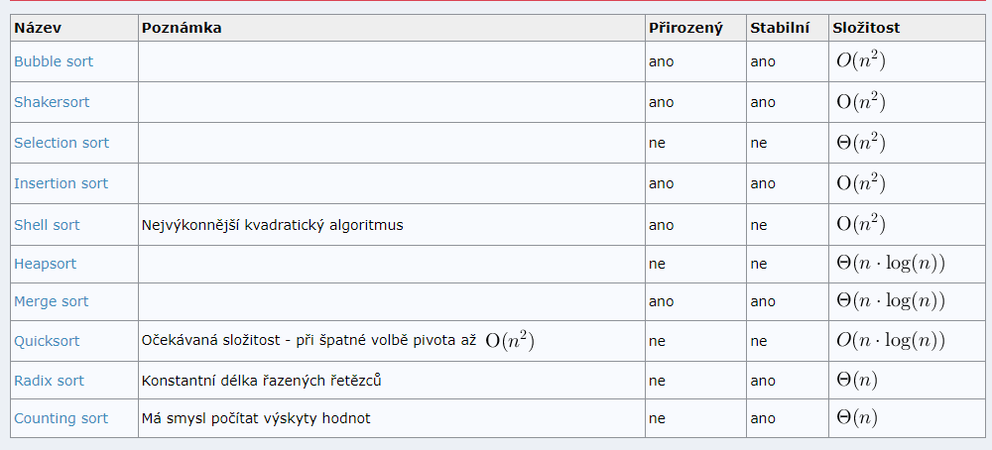
Porovnanie riadiacich algoritmov

Slide 5
Bubble Sort
Hodnoty ktoré radíme si môžeme predstaviť ako bubliny (bubbles)
Bubliny s mänšou hodnotou sú ľahšie ako tie s väčšou hodnotou a teda stúpajú vo vode rýchlejšie hore
Princíp: Porovnávame dva susedné prvky a ak je číslo naľavo nižšie od čísla napravo – prehodí ich. (Ľahšie číslo stúpa rýchlejšie ku konci poľa). V opačnom prípade algoritmus pokračuje ďalej bez zmeny. Takto pokračujeme index po indexe skrz celé pole/zoznam. Toto znamená, že v každej iterácii sa na koniec poľa dostane najľahšia bublina (najnižšie číslo).
Zložitosť: O(n^2)
Vylepšenie je shakesort – obojstranný Bubble sort
Video: https://youtu.be/xli_FI7CuzA

Slide 6
Selection sort
Je jednoduchý, nestabilný zoraďovací algoritmus
Zložitosť: O(n^2)
Princíp: Algoritmus vyberá v každej iterácii najvyšší/najnižši prvok a presúvame ho na koniec zoradenej časti - od začiatku do konca (od najvyššieho po najnižší).
Video: https://www.youtube.com/watch?v=g-PGLbMth_g&ab_channel=MichaelSambol

Slide 7
Insertion sort
Radenie vkladaním
Stabilný algoritmus zo zložitosťou O(n^2)
Vylepšením je výkonnejší ale nestabilný Shell sort
Princíp: Majme jeden prvok, ten je triviálne zoradený. Zoberieme nasledujúci prvok a ten vložíme na správne miesto v našej rade. Toto sa opakuje kým sa celé pole nezoradí.
Ak by bolo pôvodné pole zoradené alebo takmer zoradené, tak zlozitosť sa blíži k O(n)
Pre polia s n <= 1 je insertion sort rychlejšie ako merge sort
Video: https://youtu.be/JU767SDMDvA

Slide 8
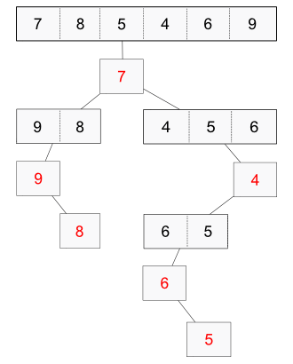
QUICK sort
Quick sort je veĽmi rychlý nestabilný riadiaci algoritmus na princípe RozdeĽ a Panuj.
Zložitosť: O(n^2) – asymptonická ale očakávaná je O(n*log(n))
Princíp: Zvolíme si v poli ľubovoľný prvok ktorý nazveme pivot. Následne prvky préhádžeme tak aby boli na jednej strane prvky väčšie ako pivot a na druhej strane menšie ako pivot. Pivot bude teda umiestnený prestne medzi týmito časťami. Tento postup zopakujeme následne pre obe vzniknuté časti (bez pivota – ten už je na správnom mieste). Tento postup opakujeme dokým nanájdeme všetky polia o veľkosti 1 a teda sa nám podarilo nájsť zoradenie.
Výkonnosť algoritmu závisí od voľby pivota. Ak je ideálny (presne v polovici) zložitosť bude O(n*log2(n). Naopak ak zvolíme pivota zle (najvyšší alebo najnižší možný prvok) tak nedojde k žiadnemu delenia problému (iba sa pivot zaradí na správne miesto) a zložitosť bude O(n^2)
Pri malom počte dat n <=10 je QUICK sort celkom pomalý
Video: https://www.youtube.com/watch?v=Hoixgm4-P4M&ab_channel=MichaelSambol

Slide 9
Merge sort
Stabilný riadiaci algoritmus so zložitosťou O(n*log(n))
Princíp: Predpokladajme že máme dva zoznamy (A,B) – už zoradené. Tieto zoznamy chcem zoradiť do zoznamu C. V každom kroku vezmeme najvyššie prvky oboch zoznamov a vyberieme ten vyšší. Ten nakopírujeme na koniec zoznamu C a odstránime ich zo zoznamu pôvodného. Toto opakujeme dokým sa jeden zoznam nevyprázdni. Potom prekopírujeme zbytok zoznamu čo ostal do poľa C.
Video: https://youtu.be/4VqmGXwpLqc

Slide 10
Ďalšie sortovacie algoritmy
Heap Sort
Counting sort
Radix sort
Bucket sort
Shell sort
Bogosort
Comb sort
Drop sort
Block merge sort
...

Slide 11

Úloha – Zoraďovacie algoritmy (6b)
Implementácia BubbleSortu, Selection Sortu, IntersectionSortu, Quick sortu a Merge sortu a porovnanie jej výkonností v čase.
Aplikujte algoritmy na nezotriedené pole aspoň o 5000 prvkov.
Ukážkový výstup:

Slide 12

Ďakujem za pozornosť

